Slide 1



Slide 2


Nhà rông có nhiều
ở đâu?
A
Tây Nguyên
B
Tây Bắc
C
Tây Ninh

Slide 3
Là nơi để thờ cúng chung và đón tiếp khách.
Nhà rông dùng
để làm gì?
A
Là nơi để hội họp và vui chơi chung của dân làng.
B
C
Cả A và B đều đúng.

Slide 4

chứa biết bao kỉ niệm vui buồn.
Nhà rông đối với tuổi trẻ Tây Nguyên ….
A
thân thương như cái tổ chim êm ấm.
B
Thân yêu như ngôi nhà chung có sự góp sức của mọi người.
C

Slide 5
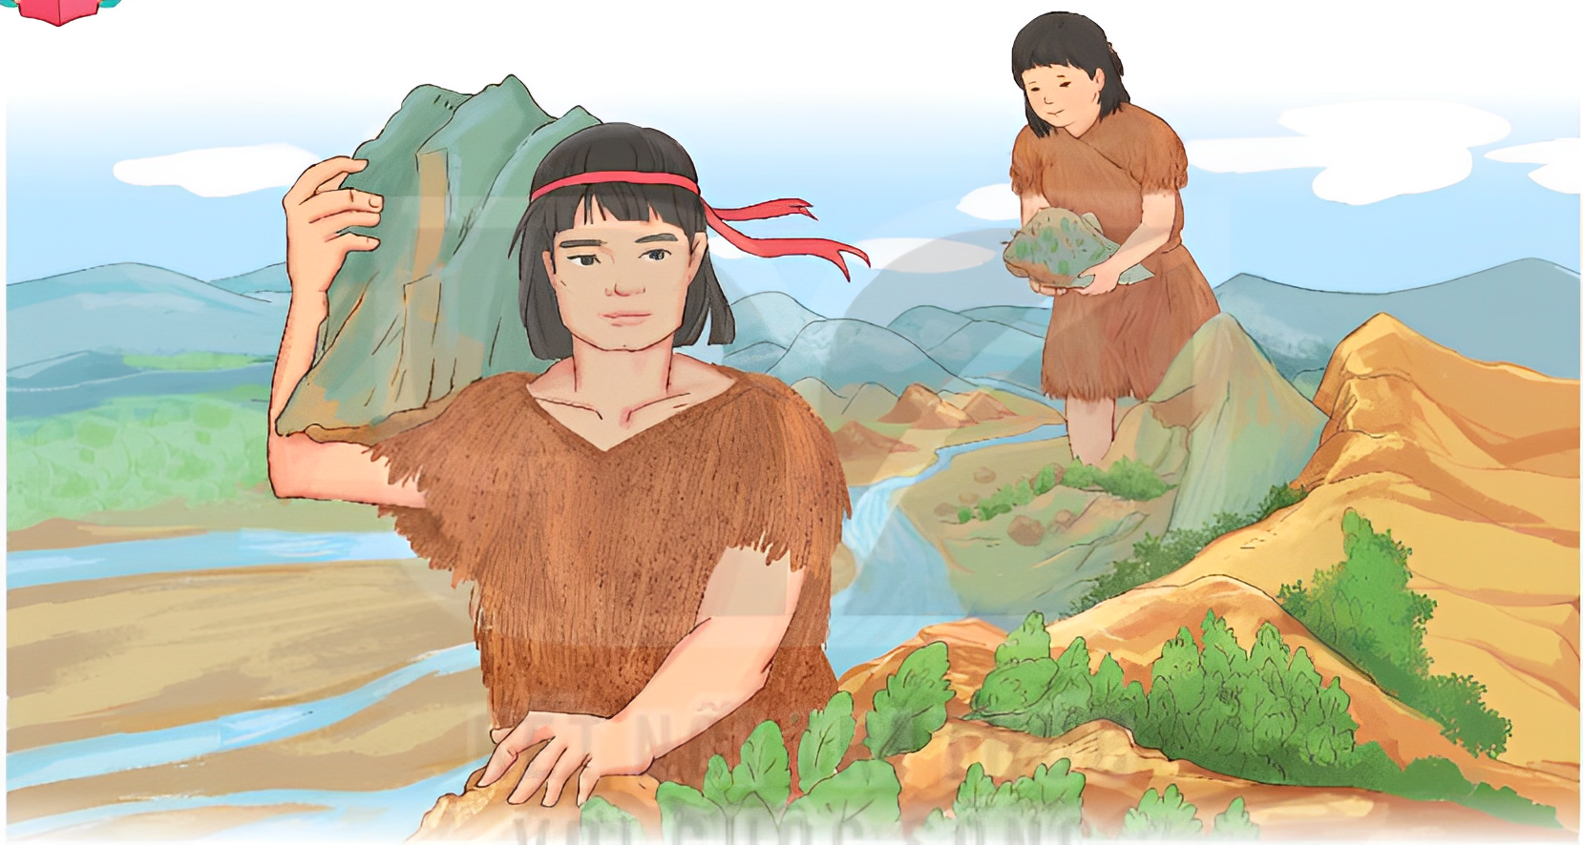

Quan sát tranh minh họa, cho biết hai người trong tranh đang làm gì?
Notes:
GV cho hs thảo luận nhóm đôi và chia sẻ. Có thể bấm nhạc lúc hs thảo luận.
KL: Các em đã có những suy luận về việc làm của 2 nhân vật trong tranh. Bây giờ cô mời các bạn cùng đọc bài ST Ông Đùng bà Đùng để xem hai nhân vật này là ai nhé!

Slide 6



Slide 7


Slide 8
SỰ TÍCH ÔNG ĐÙNG, BÀ ĐÙNG
Ngày xửa ngày xưa, ở xứ Mường Bi xuất hiện một đôi vợ chồng cao lớn khác thường. Họ đứng cao hơn năm lần đỉnh núi cao nhất. Người Mường gọi họ là ông Đùng, bà Đùng, nghĩa là ông bà khổng lồ.
Hồi ấy, đất thì cao thấp, lồi lõm. Cây cối hoang dại mọc chằng chịt. Nước thì chảy từ lòng đất, ngập lênh láng khắp nơi. Thấy vậy, ông Đùng, bà Đùng liền ra tay. Chỉ một ngày, ông bà đã nhổ cây, san đất, làm thành cánh đồng bằng phẳng, rộng rãi, lấy chỗ cho dân ở và cày cấy.

Slide 9
SỰ TÍCH ÔNG ĐÙNG, BÀ ĐÙNG
Ông Đùng bàn với vợ làm một con đường dẫn nước đi, tránh để nước tràn lênh láng. Ông Đùng lom khom dùng tay bới đất đằng trước, bà Đùng hì hụi vét đất đằng sau. Họ làm việc suốt ngày đêm, cùng trò chuyện vui vẻ. Thế rồi, theo con đường ông bà Đùng đào bới, nước đã chảy thành dòng, vượt qua đồi núi, đổ về xuôi. Đó chính là sông Đà ngày nay.
Xong mọi việc, ông bà Đùng ngẩng đầu nhìn lại mới biết: Do vét đất ban đêm, không nhìn rõ, dòng sông đã không thẳng. Nơi chưa được vét, đất đá cản trở dòng chảy và tạo thành thác ghềnh. Vì thế, sông Đà mới ngoằn ngoèo, có tới: “trăm bảy mươi thác, trăm ba mươi ghềnh” như bây giờ.
Theo Truyện cổ dân tộc Mường

Slide 10
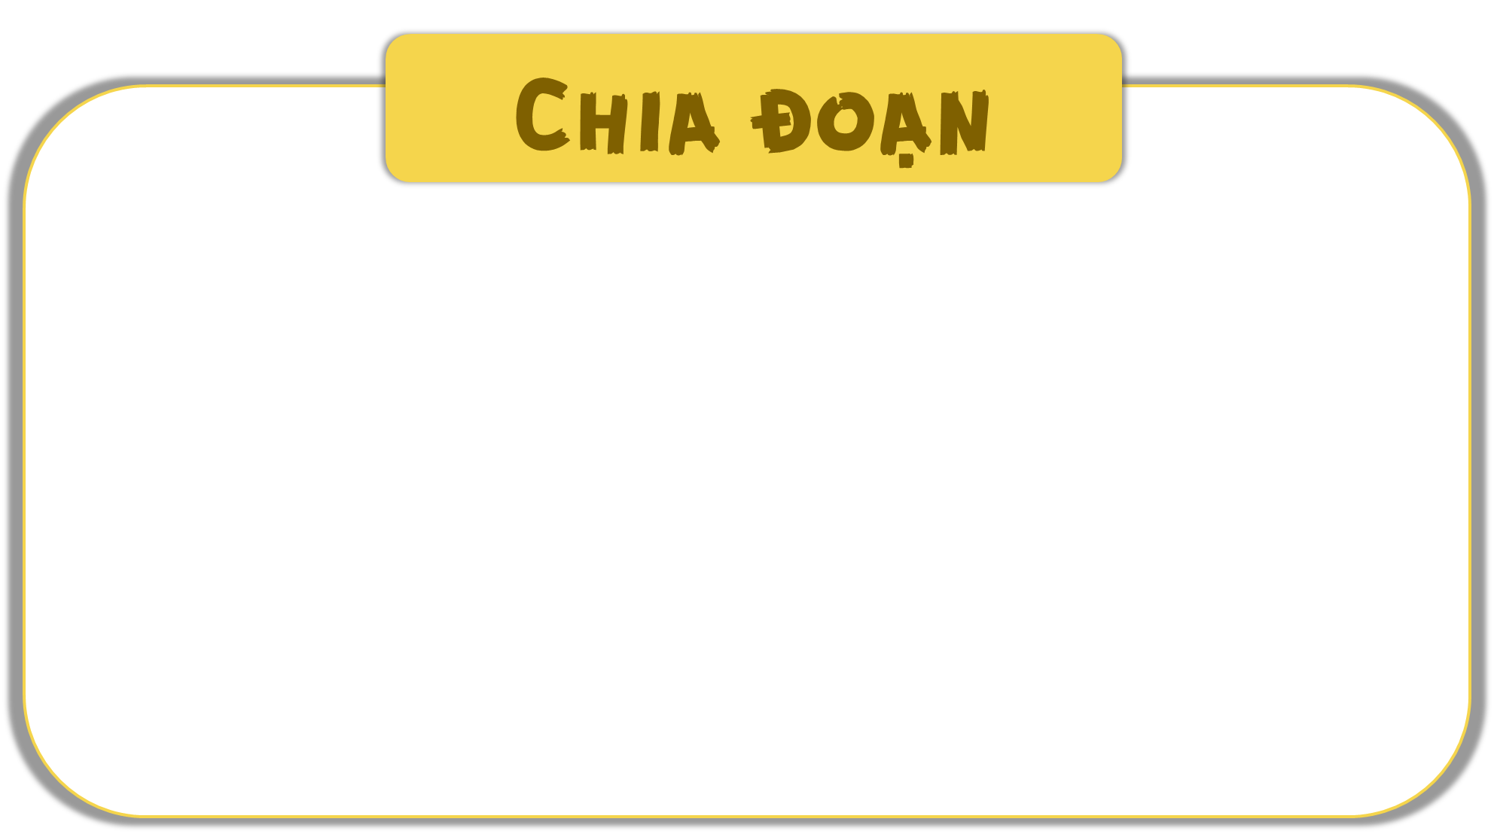
Đoạn 1: Từ đầu đến ông bà khổng lồ
Đoạn 2: Tiếp theo đến ở và cày cấy.
Đoạn 3: Tiếp theo đến sông Đà ngày nay
Đoạn 4: Còn lại.

Slide 11
SỰ TÍCH ÔNG ĐÙNG, BÀ ĐÙNG
Ngày xửa ngày xưa, ở xứ Mường Bi xuất hiện một đôi vợ chồng cao lớn khác thường. Họ đứng cao hơn năm lần đỉnh núi cao nhất. Người Mường gọi họ là ông Đùng, bà Đùng, nghĩa là ông bà khổng lồ.
Hồi ấy, đất thì cao thấp, lồi lõm. Cây cối hoang dại mọc chằng chịt. Nước thì chảy từ lòng đất, ngập lênh láng khắp nơi. Thấy vậy, ông Đùng, bà Đùng liền ra tay. Chỉ một ngày, ông bà đã nhổ cây, san đất, làm thành cánh đồng bằng phẳng, rộng rãi, lấy chỗ cho dân ở và cày cấy.

Slide 12
SỰ TÍCH ÔNG ĐÙNG, BÀ ĐÙNG
Ông Đùng bàn với vợ làm một con đường dẫn nước đi, tránh để nước tràn lênh láng. Ông Đùng lom khom dùng tay bới đất đằng trước, bà Đùng hì hụi vét đất đằng sau. Họ làm việc suốt ngày đêm, cùng trò chuyện vui vẻ. Thế rồi, theo con đường ông bà Đùng đào bới, nước đã chảy thành dòng, vượt qua đồi núi, đổ về xuôi. Đó chính là sông Đà ngày nay.
Xong mọi việc, ông bà Đùng ngẩng đầu nhìn lại mới biết: Do vét đất ban đêm, không nhìn rõ, dòng sông đã không thẳng. Nơi chưa được vét, đất đá cản trở dòng chảy và tạo thành thác ghềnh. Vì thế, sông Đà mới ngoằn ngoèo, có tới: “trăm bảy mươi thác, trăm ba mươi ghềnh” như bây giờ.
Theo Truyện cổ dân tộc Mường

Slide 13
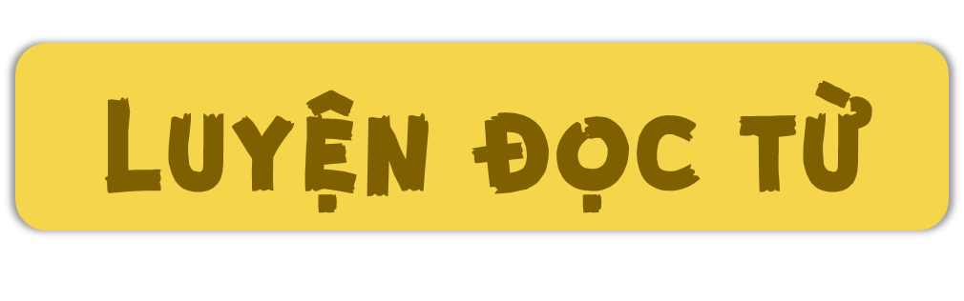
lồi lõm
lom khom
chằng chịt
hì hụi
lênh láng
ngoằn ngoèo

Slide 14

Chỉ một ngày,/ ông bà đã nhổ cây,/ san đất,/ làm thành cánh đồng bằng phẳng,/ rộng rãi,/ lấy chỗ cho dân ở/ và cày cấy. //
Chỉ một ngày, ông bà đã nhổ cây, san đất, làm thành cánh đồng bằng phẳng, rộng rãi, lấy chỗ cho dân ở và cày cấy.

Slide 15

Ông Đùng lom khom dùng tay bới đất đằng trước, bà Đùng hì hụi vét đất đằng sau.
Vì thế, sông Đà mới ngoằn ngoèo, có tới: “trăm bảy mươi thác, trăm ba mươi ghềnh” như bây giờ.

Slide 16

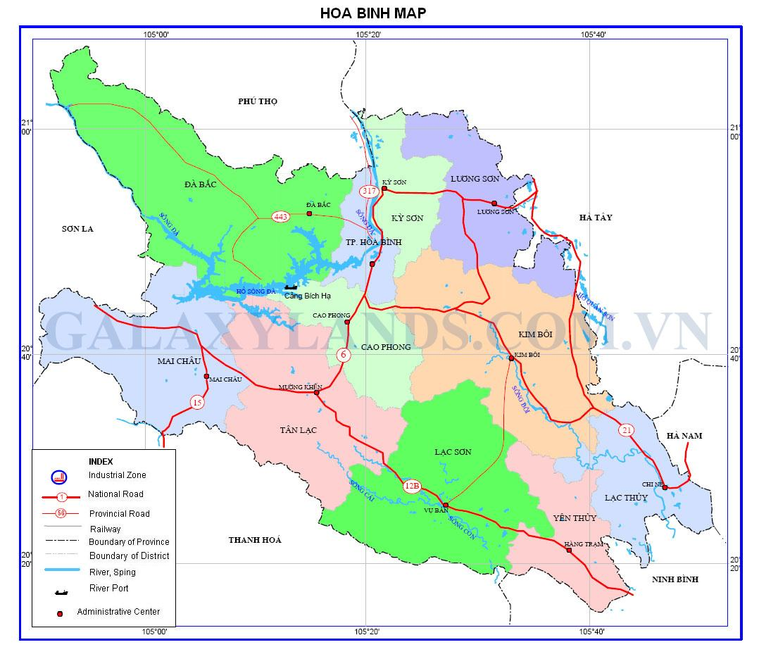
Mường Bi
địa danh thuộc huyện Tân Lạc, tỉnh Hòa Bình

Slide 17
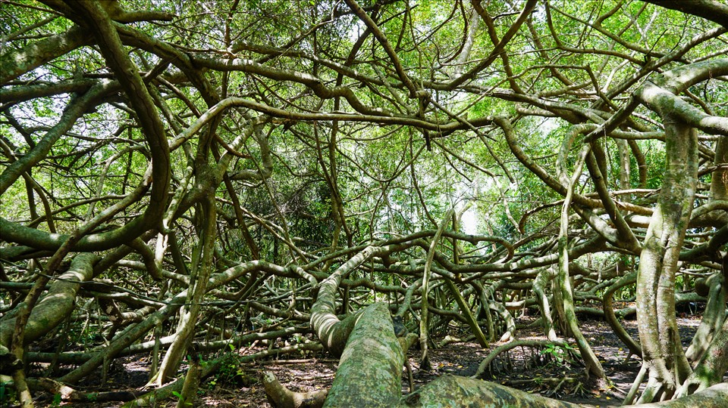
chằng chịt
(cây cối) đan vào nhau dày đặc và không theo hàng lối nhất định.

Slide 18
ra tay
hì hụi
bắt đầu làm để tỏ rõ khả năng, tài trí của mình.
dáng vẻ cặm cụi, làm việc gì đó một cách khó nhọc, kiên nhẫn.

Slide 19
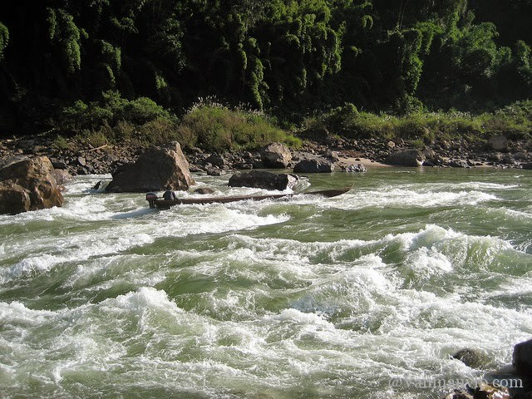
Ghềnh
Chỗ lòng sông bị thu hẹp và nông, có đá nằm chắn ngang làm nước dồn lại và chảy xiết.

Slide 20


Slide 21
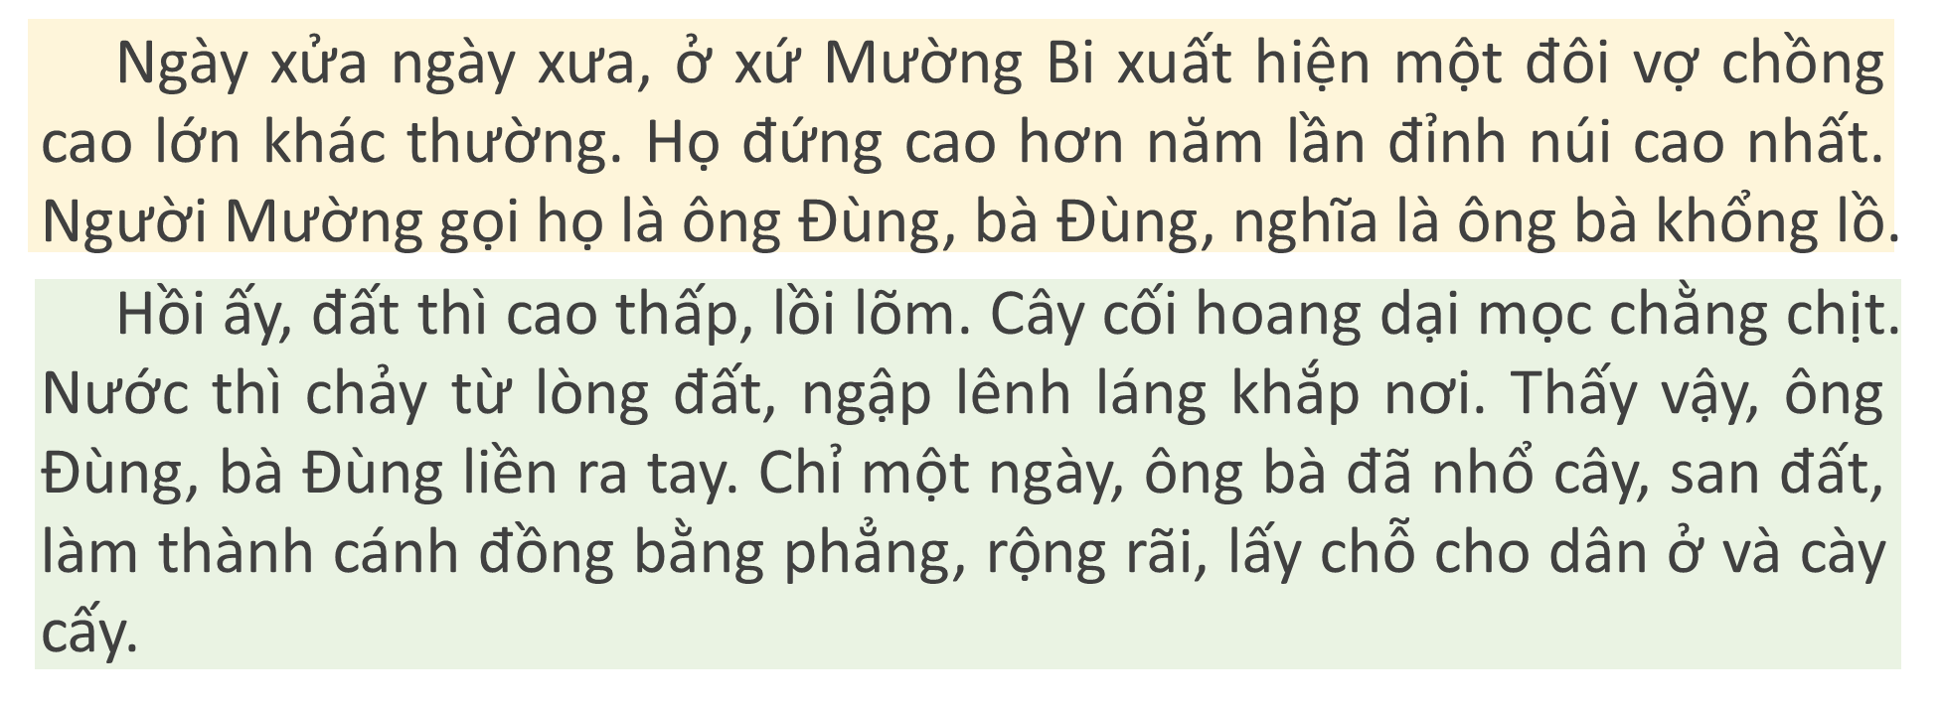
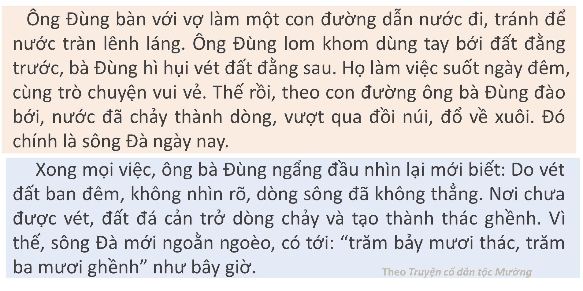
SỰ TÍCH ÔNG ĐÙNG, BÀ ĐÙNG

Slide 22

Notes:
Các nhóm thi đọc, bình chọn nhóm đọc tốt.

Slide 23


Slide 24


Slide 25
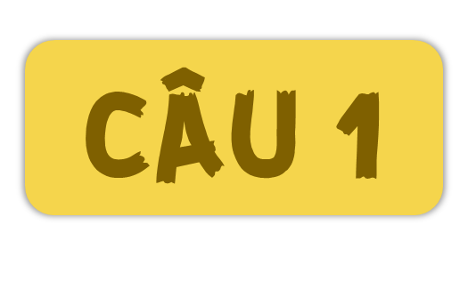

Ông Đùng, bà Đùng có điểm gì khác thường về ngoại hình?
Ông bà Đùng cao lớn khác thường. Họ đứng cao hơn năm lần đỉnh núi cao nhất.

Slide 26
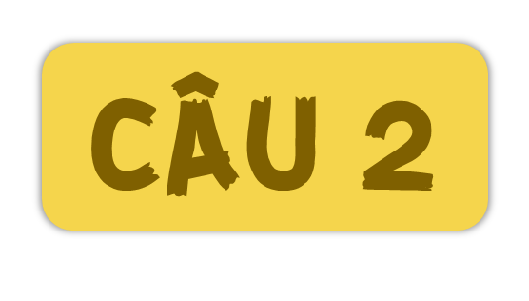
Kể lại những việc ông bà Đùng đã làm khi chứng kiến cảnh đất hoang, nước ngập.
Ông bà đã nhổ cây, san đất -> ông lom khom dùng tay bới đất đằng trước, bà hì hụi vét đất đằng sau làm một con đường dẫn nước.

Slide 27
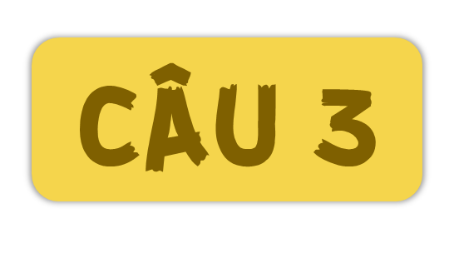
Việc làm của ông Đùng bà Đùng đã đem lại kết quả như thế nào?
Ông bà làm thành cánh đồng bằng phẳng, rộng rãi, lấy chỗ cho dân ở và cày cấy. Còn con đường ông bà đào bới, nước chảy thành dòng, vượt qua đồi núi, đổ về xuôi tạo thành con sông Đà.

Slide 28
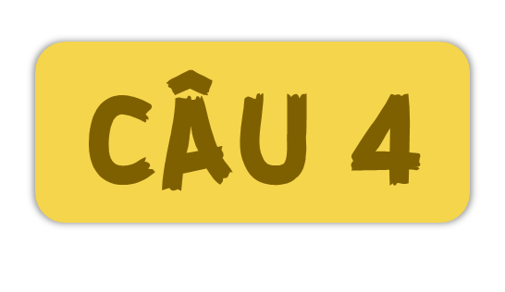
Theo em, ông Đùng bà Đùng có những phẩm chất gì tốt đẹp?
Chăm chỉ
Chịu khó
Không ngại khó khăn, vất vả
Xả thân vì cộng đồng

Slide 29
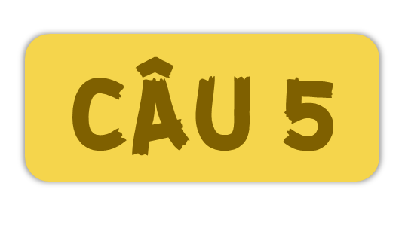
Câu chuyện đã giải thích điều gì về con sông Đà ngày nay?
Câu chuyện giải thích về đặc điểm của sông Đà: ngoằn ngoèo, có nhiều thác ghềnh (trăm bảy mươi thác, trăm ba mươi ghềnh)

Slide 30


Slide 31
SỰ TÍCH ÔNG ĐÙNG, BÀ ĐÙNG
Ông Đùng bàn với vợ làm một con đường dẫn nước đi, tránh để nước tràn lênh láng. Ông Đùng lom khom dùng tay bới đất đằng trước, bà Đùng hì hụi vét đất đằng sau. Họ làm việc suốt ngày đêm, cùng trò chuyện vui vẻ. Thế rồi, theo con đường ông bà Đùng đào bới, nước đã chảy thành dòng, vượt qua đồi núi, đổ về xuôi. Đó chính là sông Đà ngày nay.
Xong mọi việc, ông bà Đùng ngẩng đầu nhìn lại mới biết: Do vét đất ban đêm, không nhìn rõ, dòng sông đã không thẳng. Nơi chưa được vét, đất đá cản trở dòng chảy và tạo thành thác ghềnh. Vì thế, sông Đà mới ngoằn ngoèo, có tới: “trăm bảy mươi thác, trăm ba mươi ghềnh” như bây giờ.
Theo Truyện cổ dân tộc Mường
Notes:
Đồng thanh đọc đoạn 3-4

Slide 32







Slide 33
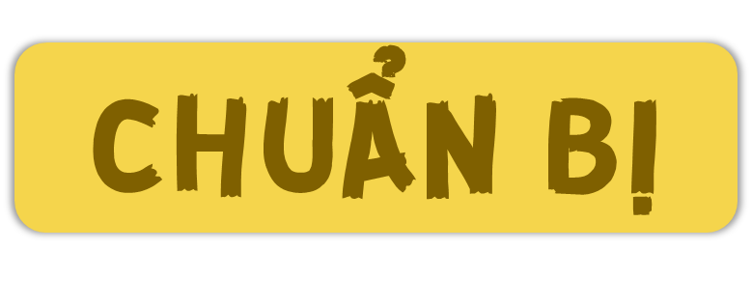
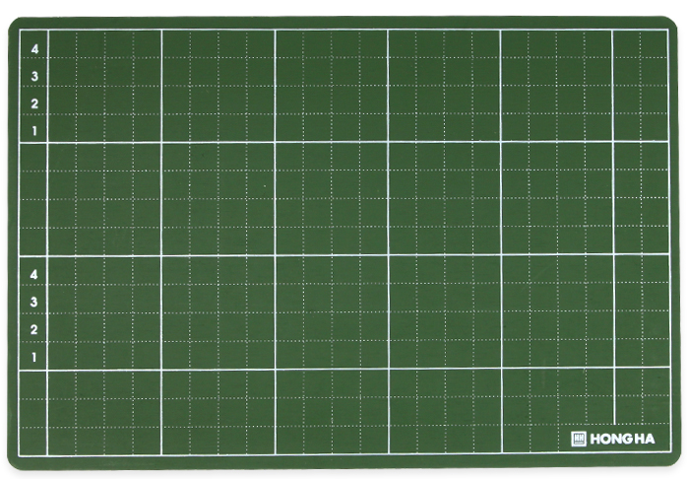

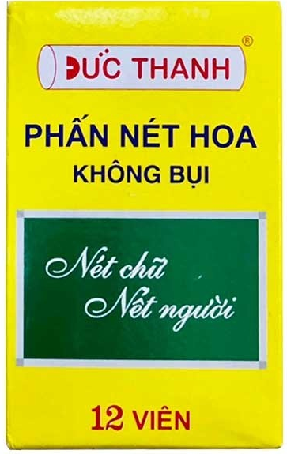
Bảng con
Phấn
Vở tập viết

Slide 34


Slide 35

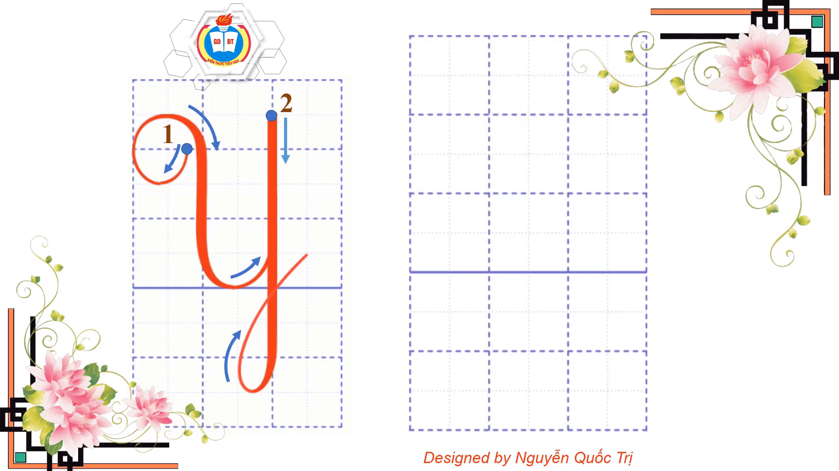

Slide 36



Viết chữ hoa vào bảng con.
Bảng con
Phấn

Slide 37


Slide 38



Slide 39




Slide 40


Slide 41


Slide 42

Viết bài vào vở

Slide 43


